Slide 1
Projeto: Relacionando Covid e clima
Isabela Caroline de Sousa 218071
Lucas Antevere Santana 201705
Matheus Bulhões Barbosa 222157

Slide 2
Tema
Covid - 19
Condições climáticas x contaminação
Analisar a sazonalidade da Doença

Slide 3
Análises
Relacionar dados locais como:
Temperatura
Umidade
Pressão
Contaminação diária
Número de Óbitos

Slide 4
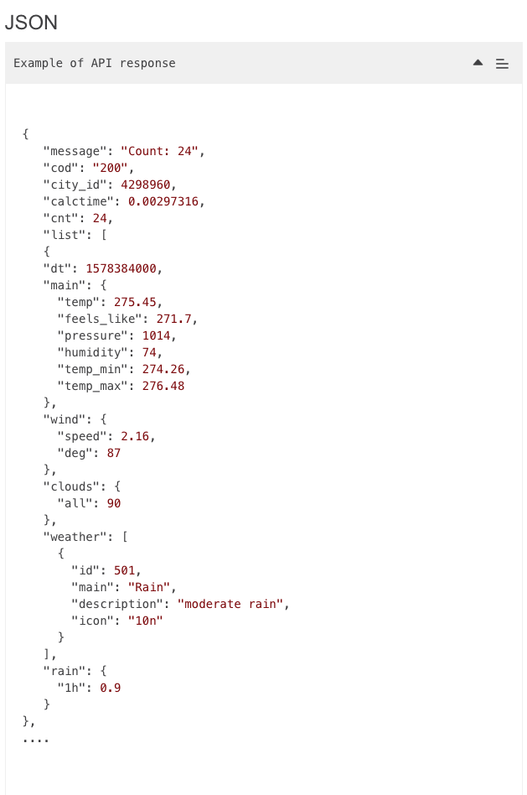
Bases de dados
Open Weather API
JSON ou CSV
Histórico de dados climáticos

Slide 5
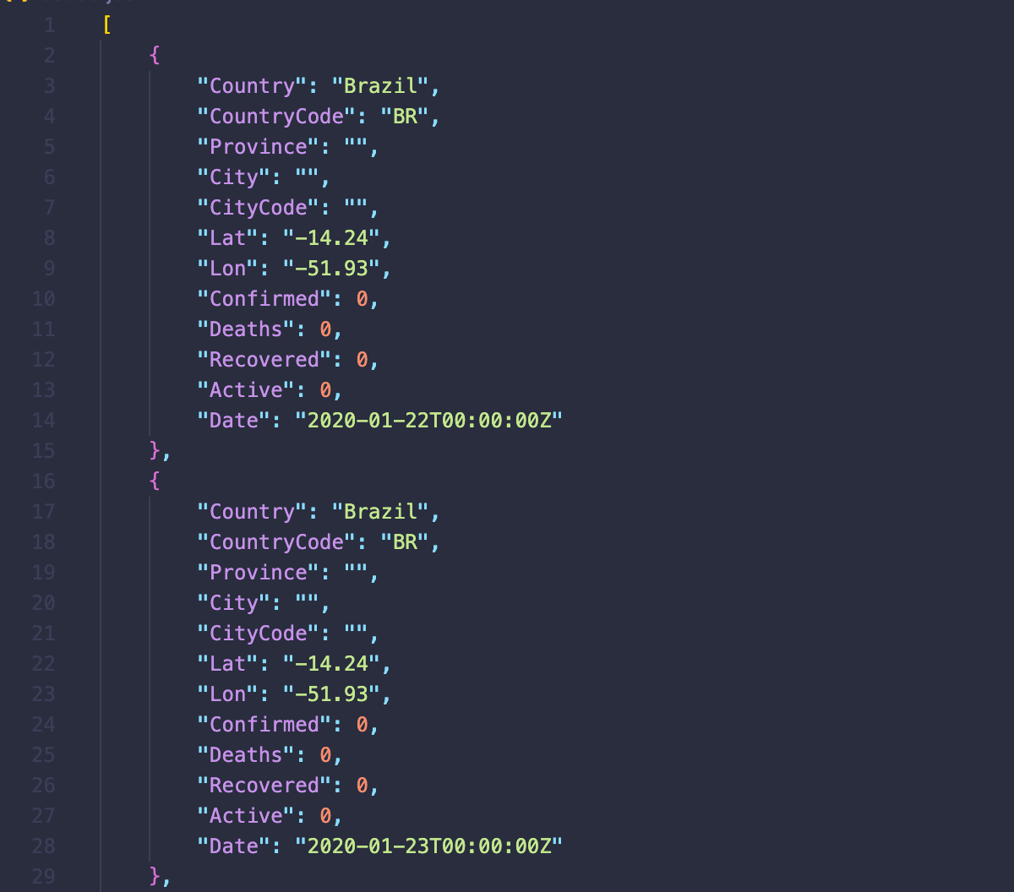
Bases de dados
COVID - 19 API
JSON
Dados sobre o número de casos

Slide 6
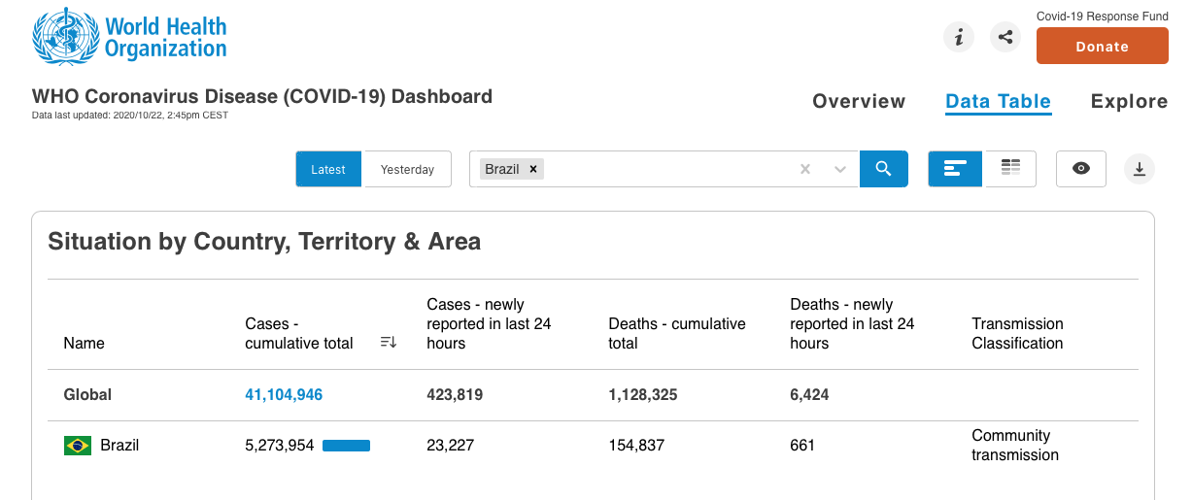
Bases de dados
World Health Organization (OMS)
Tabela
Dados sobre o número de casos

Slide 7
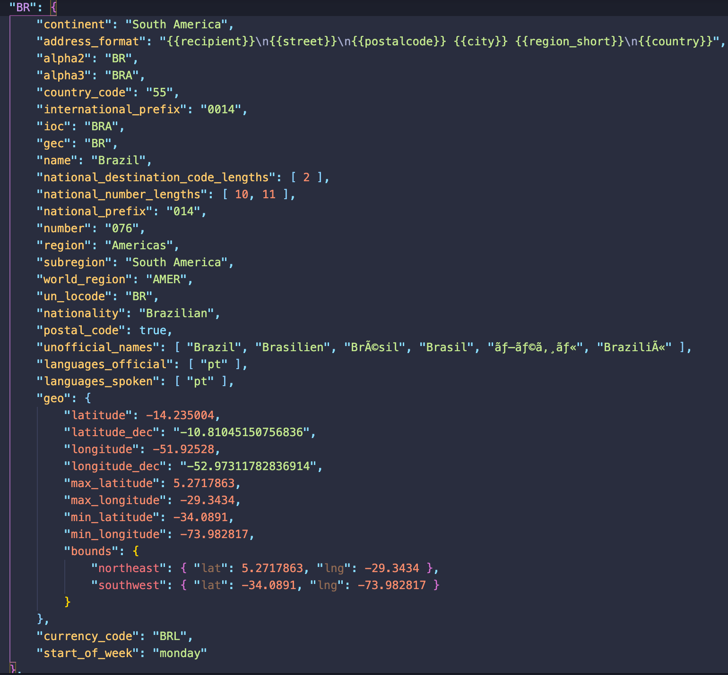
Bases de dados
Ip Geolocation API
JSON
Dados geográficos sobre localidades

Slide 8
Metodologia
Seleção de países c/ diferentes condições climáticas
Escolha do período de tempo para análise
Casos/Óbitos x Condições Climáticas no Tempo
Minimizar influências externas (comportamento social e ações governamentais)
Busca por padrões na evolução da doença

